Slide 1
ISP 223 PORTEKIZCE DILBILGISINE GIRIŞ INTRODUÇÃO GRAMÁTICA PORTUGUESA
Sub-departamento de Língua Portuguesa | Faculdade de Línguas, História e Geografia | Universidade de Ankara
José Ribeiro
jribeiro@ankara.edu.tr

Slide 2
Bibliografia:
TAVARES, ANA, PORTUGUÊS XXI NÍVEL A1 LIVRO DO ALUNO; PORTUGUÊS XXI NÍVEL A1 LIVRO DE EXERCÍCIOS, LIDEL, 2003.
COIMBRA, ISABEL; OLGA, MATA COIMBRA, GRAMÁTICA ATIVA 1, LIDEL, 2011.
SUMÁRIO:
Apresentar e Iniciar a Unidade 4
'Queres ir ao concerto?';
Convidar/Aceitar/Recusar;
Falar de actividades tempos livres;
concordar/discordar; Escrever uma carta.

Slide 3
'Queres ir ao concerto?'

Slide 4
Convidar/Aceitar/Recusar

Slide 5
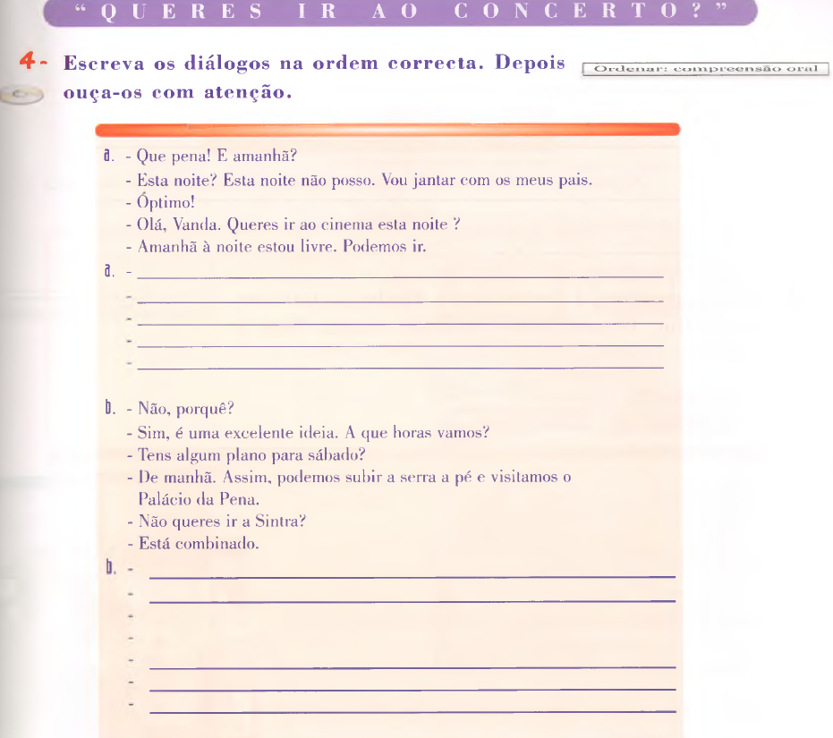
Convidar Aceitar Recusar

Slide 6
Falar de actividades tempos livres

